Slide 1
Презентация к занятию по Развитию речи(старшая группа) «Язык-друг, язык-враг»
Автор: воспитатель ГБДОУ № 74
Чернакова Тамара Владимировна
Санкт-Петербург 2014

Slide 2
Петрушка:
Эй, мальчишка из первого ряда, Ты не узнал меня с первого взгляда? Думаешь, что за игрушка? А я - Петрушка! Остер колпачок - Еще острее язычок, Ох, и посмеюсь я сейчас над вами, Да так, что и вы захохочете сами!

Slide 3
Петрушка: Я принес для вас картинки - веселинки ,да картинки-загадки. Вот первая из них.
Из-за леса, из-за гор Едет дедушка Егор На булановой телеге, На скрипучей лошади. Сапоги на нем с карманами, А жилетка с каблуком. Подпоясался дубиной, Опирался кушаком

Slide 4
Петрушка: А вот картинка другая!
"Ах, ты, старый плавучий чемодан, глупая тетка Тортилла, чем ты можешь от меня откупиться? Разве своей костяной крышкой, куда прячешь лапы и голову..Я бы продал твою крышку на гребешки...
- Клянусь – ни ты и никто другой не получит волшебного ключика! Клянусь - его получит только тот человек, кто заставит все население пруда просить меня об этом.

Slide 5
Петрушка: Ой-ой-ой, какой грубый Дуремар! Не умеет добрые слова говорить. Давайте побыстрее уберем эту картинку!
"Что, Иванушка, невесел?
Что головушку повесил? - Говорит ему Конек, - Аль, мой милый, занемог?
Аль попался к лиходею?"
Пал Иванушка на шею.
Обнимал и целовал.
"Ох, беда. Конек! - сказал. –
Царь велит в свою светлицу
Мне достать, слышь. Царь-девицу.
Что мне делать, Горбунок?"
Говорит ему Конек:
"Велика беда, не спорю;
Но могу помочь я горю.
Оттого беда твоя.
Что не слушался меня.
Но, сказать тебе по дружбе,
Это службишка, не служба;
Служба все, брат, впереди!
Ты к царю теперь поди
И скажи: "Ведь для поимки
Надо, царь, мне две ширинки.
Шитый золотом шатер
Да обеденный прибор –
Весь заморского варенья –
И сластей для прохлажденья".

Slide 6
Отдохнули? Теперь послушайте стихотворение
Даю вам честное слово.
Вчера в половине восьмого
Я видел двух свинок
Без шляп и ботинок.
Даю вам честное слово!
(Английская народная песенка, пер. С. Маршака.)

Slide 7
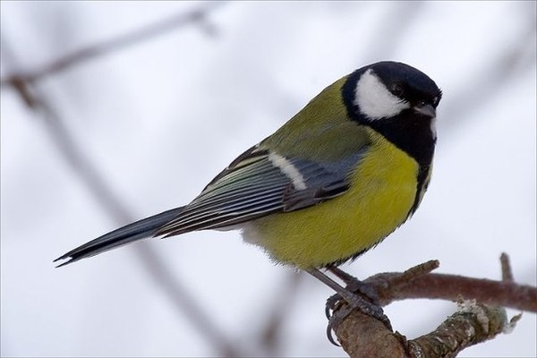
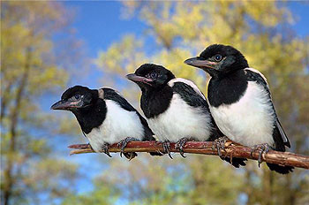
Мы с вами тоже можем сочинить веселые стихи про разных животных. Я буду начинать строчки, а вы закончите.
Даем вам честное слово.
Вчера в половине шестого
Мы видели двух сорок
Без... (ботинок) и... (чулок).
И щенков без... (носков)
И синичек
Без... (тапочек) и... (рукавичек).
Мы видели сорок без ботинок и... (чулок),
Без носков - ...(щенков),
Без тапочек и рукавичек - ... (синичек).

